Slide 1

CNA Processes
CVE Team
Notes:
Voice Track:
CNA プロセスのスライドへようこそ。

Slide 2
Overview
| 2 |
Getting a CVE ID Block
Assigning CVE IDs
Submitting CVE Records
Updating CVE Records
Escalating Issues
Rejecting CVE IDs
Disputing CVE IDs
CVE ID Expiration
Notes:
Voice Track:
ここでは、CVE ブロックの取得、CVE の採番、CVE レコードの Submission、更新、問題発生時のエスカレーション、CVE の Reject、Dispute、期限切れの CVE の取り扱い、などについて説明します。

Slide 3
CVE ID States Terms
| 3 |
Allocated: When CVE IDs are first given to a CNA for later assignment to a vulnerability, they are in the allocated stated.
Assigned: If a CVE ID has been associated with a vulnerability by a CNA, then the CVE ID is in the assigned state.
Public: If the CVE ID is being used publicly to discuss a vulnerability, then it is in the public state. See Section 8.3 Reference Requirements for the requirements for the CVE Program to consider a CVE ID public.
Rejected: If the CVE ID should no longer be used, then it is in the rejected state
Notes:
Voice Track:
この後のスライドでは、これらの用語を使います。

Slide 4
Getting a CVE ID Block
Notes:
Voice Track:
CVE ブロックの取得方法について説明します。

Slide 5
Determine process for getting a CVE ID block
The Root CNA defines how sub-CNA’s can obtain CVE IDs
The Root CNA may choose to have CNA’s:
Go directly to the Root
Go directly to the Secretariat
Notes:
Voice track:
CNA がどのように CVE ブロックを取得するかは、その Root が決めます。
方法としては
CNA が Root からブロックを取得する方法
Secretariat から取得する方法
の二つがあります。
次の複数のスライドで、その手順について説明します。

Slide 6
1) Root CNA request a block of CVE IDs
10 YYYY CVE IDs please!
Root CNA
Secretariat
CVE-YYYY-0001
CVE-YYYY-0002
CVE-YYYY-0003
CVE-YYYY-0004
CVE-YYYY-0005
CVE-YYYY-0006
CVE-YYYY-0007
CVE-YYYY-0008
CVE-YYYY-0009
CVE-YYYY-0010
Notes:
Voice Track:
まず一つめの、 Root から CNA に CVE ブロックを提供する方法について説明します。
Root が Secretariat に CVE ブロックをリクエストし、Secretariat が Root にブロックを割り当てます。

Slide 7
1) Root CNA Provides the IDs to the Sub-CNAs
3 YYYY CVE IDs please!
Sub-CNA
CVE-YYYY-0001
CVE-YYYY-0002
CVE-YYYY-0003
Sub-CNA
Root CNA
CVE-YYYY-0004
CVE-YYYY-0005
CVE-YYYY-0006
Sub-CNA
CVE-YYYY-0007
CVE-YYYY-0008
CVE-YYYY-0009
Notes:
Voice Track:
CNA が Root に CVE ブロックをリクエストします。
Root は 各 CNA にブロックを割り当てます。

Slide 8
2) Secretariat: CNA goes directly to the Secretariat
10 YYYY CVE IDs please!
CNA
Secretariat
CVE-YYYY-0001
CVE-YYYY-0002
CVE-YYYY-0003
CVE-YYYY-0004
CVE-YYYY-0005
CVE-YYYY-0006
CVE-YYYY-0007
CVE-YYYY-0008
CVE-YYYY-0009
CVE-YYYY-0010
Notes:
Voice Track:
二つ目の、 CNA が Secretariat から CVE ブロックを取得する方法においては、この図のように、 Secretariat がブロックを直接 CNA に割り当てます。

Slide 9
What to Consider When Making a Request for a CVE ID
How many CVE IDs to request
Negotiated with parent CNA
Plenty of IDs to last the entire year
When to request for more CVE IDs
Inventory is low
Calendar year end (IDs for next year)
New CNA
What year to ask for CVE IDs
Current year likely
IDs for the next year are requested at calendar year end (last quarter)
Notes:
Voice Track:
申請する CVE の数は、Root と相談して決めてください。
通常多くの組織において、1年間で採番に使用するくらいの量の CVE を申請し、保持していることが多いです。
手持ちの CVE が減った場合や、次の年に使用する CVE を取得する必要がある場合は、 CVE ブロックの申請を行ってください。
翌年用の CVE は、12月に申請を行います。

Slide 10
Contact Details Vary by CNA
Each Root CNA will have their own method of receiving and processing block requests
Your Parent CNA should provide you with instructions on how to request blocks of CVE IDs
For example, if your parent CNA is the Program Root CNA (currently MITRE), there is web form for these requests
https://cveform.mitre.org/
Notes:
Voice Track:
各 Root によって、CVE ブロックの申請受付や提供の方法は異なります。
詳細な手順については、 Root から説明を受けることになります。
例えば Root が MITRE である場合、CVE ブロックを申請するウェブフォームが提供されています。
CVE ブロック申請用ウェブフォームは、この URL にアクセスしてください。

Slide 11
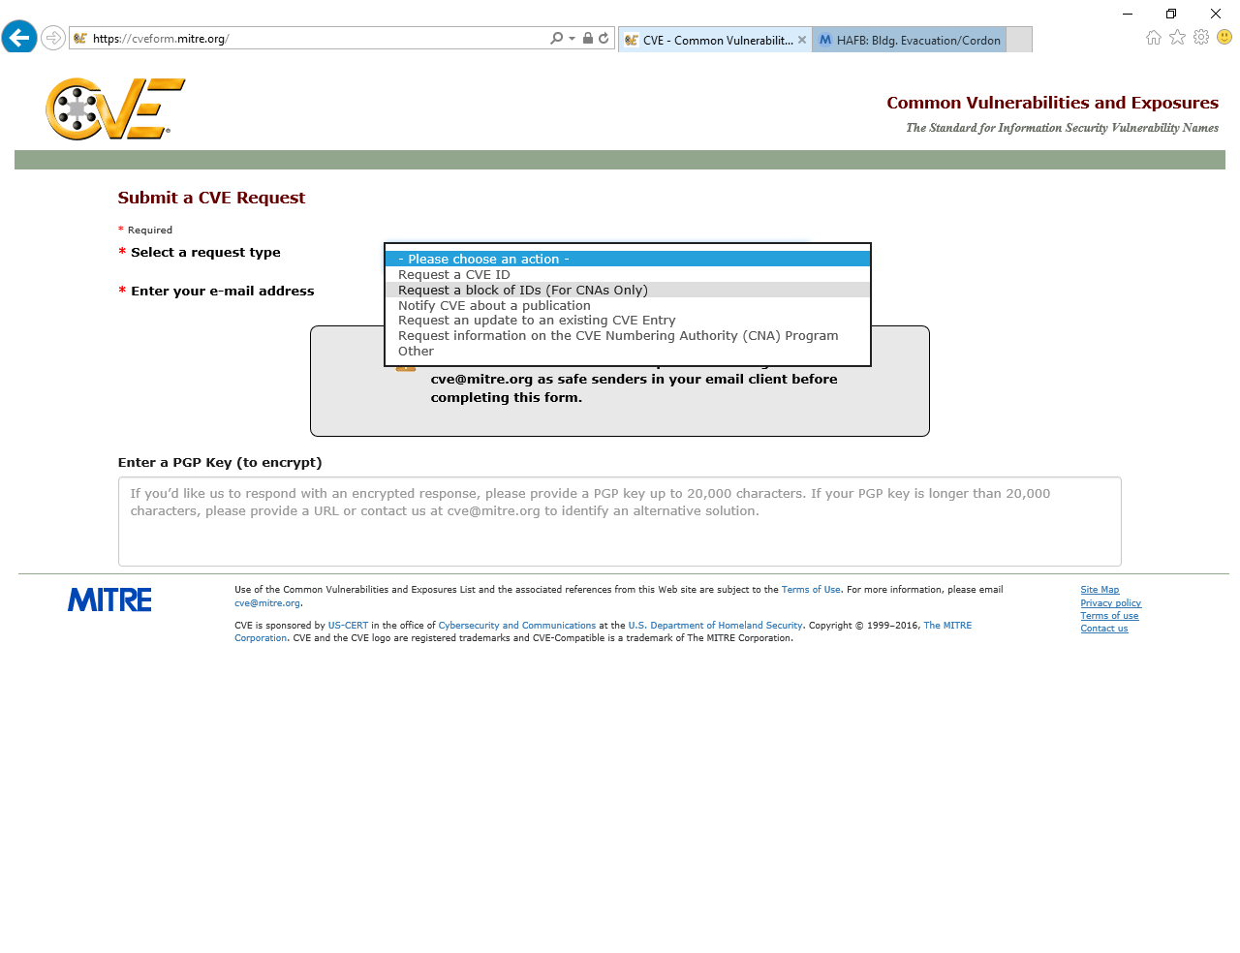
MITRE Form: Select Block ID Request
Notes:
Voice Track:
ページを開いたら、Select a request type のフィールドで、 Request a block of IDs (For CNAs Only) を選びます。

Slide 12
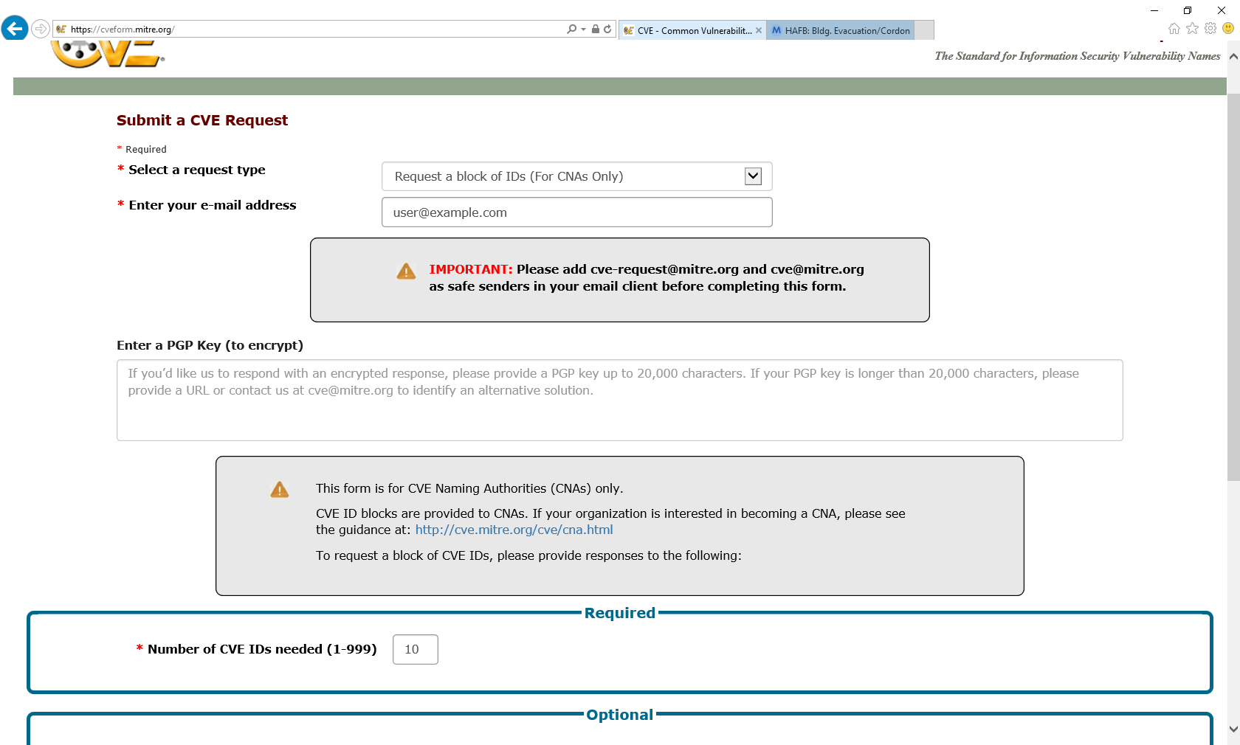
MITRE Form: Fill in Contact Details
Notes:
Voice Track:
次に、リクエストタイプで request a block of CVE Id’s を選び、Email アドレスを記入します。
暗号化された返信を希望する場合は、PGP 鍵の情報も入力します。

Slide 13
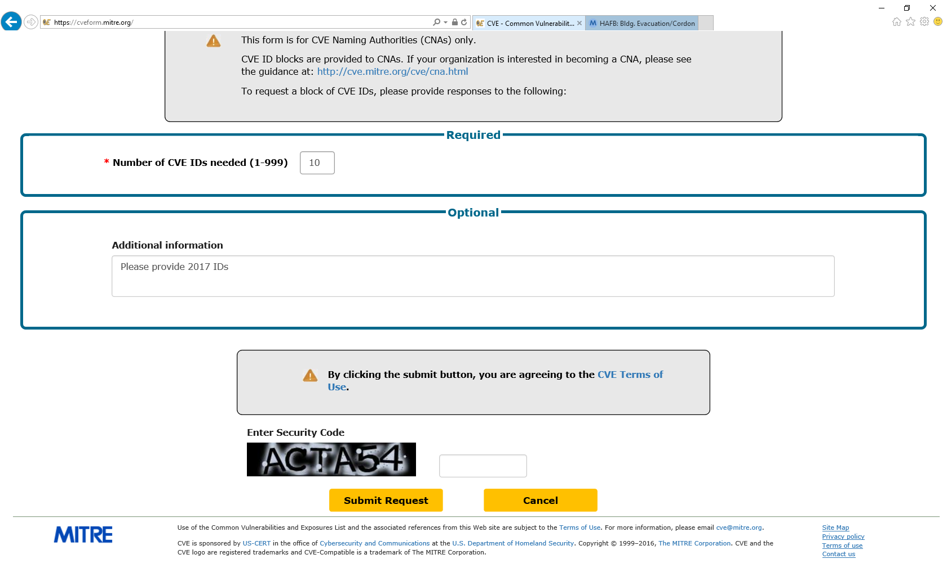
MITRE Form: Fill in Request Details
Notes:
Voice Track:
申請する CVE の数を number of CVE IDs needed フィールドに入力します。
そして Additional information のフィールドには、申請する CVE の年数を入力します。
最後に、セキュリティコードを入力して、Submit request ボタンを押します。

Slide 14
CVE ID Assignment
Notes:
Voice Track
次は CVE 採番の流れについて説明します。

Slide 15
Reporter Sends Vulnerability Information
I would like to report some vulnerabilities to you…
Reporter
CNA
Notes:
Voice Track:
報告者から CNAに脆弱性の報告が届きます

Slide 16
CNA Acknowledges Receipt
Thank you for the report. We will look into it and get back to you soon.”
Reporter
CNA
Notes:
Voice Track:
CNA は 受領連絡を報告者に返します。

Slide 17
CNA Counts the Number of Vulnerabilities
Independently
Fixable Issue
Determine if
a Vulnerability
Determine is
Results from Shared
Code, Library, or
Standard
Issue 1
I would like to report some vulnerabilities to you…
Vuln. 1
Issue 2
Vuln. 1
Vuln. 2
Issue 3
Vuln. 2
Issue 4
Vuln. 3
Vuln. 5
Vuln. 6
Issue 5
Vuln. 4
Notes:
Voice Track:
次に、CNA は脆弱性の数を確認します。
やり方としては、報告された問題を、個別に対応可能なもので分け、それらの問題が脆弱性であるかどうかを判断します。
脆弱性が存在する場合、その脆弱性がどの製品に影響を与えるかを確認します。

Slide 18
CNA Decides Whether to Assign an ID
In Scope
Make Public
Customer
Controlled
Publicly
Available
Software
Avoid
Duplicates
Vuln. 1
Vuln. 1
Vuln. 1
Vuln. 1
Vuln. 2
Vuln. 2
Vuln. 2
Vuln. 2
Vuln. 2
Vuln. 2
Vuln. 5
Vuln. 5
Vuln. 6
Vuln. 6
Vuln. 6
Vuln. 6
Vuln. 6
Vuln. 6
Notes:
Voice Track:
影響を受ける製品が判明したら、脆弱性が CNA のスコープ内のものであるか判断します。
もしスコープ内である場合、その脆弱性情報が公開すべきものであるかを判断します。
そして次に、その製品はユーザが管理しているものか、また一般的に入手可能なものであるかどうかを確認します。
最後に、その脆弱性にすでに CVE が採番されていないか、確認します。

Slide 19
CNA Records Assignments
CVE ID Assignment Records
Vuln. A | CVE-YYYY-1024
Vuln. B | CVE-YYYY-1025
Vuln. 2 | CVE-YYYY-1026
Vuln. 6 | CVE-YYYY-1027
CVE-YYYY-1024
CVE-YYYY-1025
CVE-YYYY-1026
CVE-YYYY-1027
CVE-YYYY-1028
CVE-YYYY-1029
CVE-YYYY-1030
CVE-YYYY-1031
CVE-YYYY-1032
CVE-YYYY-1033
Vuln. 2
Vuln. 6
Notes:
Voice Track:
これらの確認が終わったら、各脆弱性に CVE を採番する手順へと移ります。
番号の重複が起こらないようにするために、採番情報を組織内で共有することが重要です。

Slide 20
CNA Informs Reporter of Assignments
…
Vuln. 2 is assigned
CVE-YYYY-1026 and
Vuln. 6 is assigned
CVE-YYYY-1027
…
Reporter
CNA
Notes:
Voice Track:
CVE 採番後、CNA から脆弱性報告者へ連絡を行います。

Slide 21
Submitting CVE Entries
Notes:
Voice track:
CVE の採番が終了し、脆弱性の修正対応と情報公開が終わったら、次に CVE レコードの提出を行います。

Slide 22
CVE Record States / Terms
| 22 |
Reserved: When a CVE ID has been allocated to a CNA, it is immediately added to the CVE List in the reserved state. The reserved record is a placeholder until the information about the vulnerability is made public.
Published: When the information for the vulnerability is filled in the CVE List, the CVE Record is considered published. Published can also be used as a verb to describe the process of filling the vulnerability details into the CVE Record.
Rejected: When the CVE ID and associated CVE Record should no longer be used, the CVE Record is in the rejected state. Rejected CVE Records remain in the CVE List so that users can know when it is invalid.
Reserved but Public (RBP): A term used to describe when the CVE ID is in the public state but the associated CVE Record is in the reserved state. This happens when a CNA has published its advisory for the vulnerability but has not published the CVE Record.
Notes:
Voice Track:
この後のスライドでは、これらの用語を使います。

Slide 23
Determine process for submitting CVE details
The Root CNA determines how sub-CNAs submit CVE details
The Root CNA may choose to have CNA’s:
Submit directly to the Root
Submit directly to the Secretariat
Notes:
Voice track:
CVE レコードの提出方法は、Root が決定します。
方法としては
Root に提出する方法
Secretariat に提出する方法
の2つの方法があります。
その手順について説明します。

Slide 24
CNA Publishes Advisory with CVE Details
www.example.com/security-advisory-1
Fixed Vuln. 2 (CVE-YYYY-1026)
Fixed Vuln. 6 (CVE-YYYY-1027)
CNA
Publish advisory
Notes:
Voice Track:
CNA は自組織のサイトなどで、CVE を掲載したアドバイザリを公開します。

Slide 25
CNA Formats Details as Required
[CVEID]: CVE-YYYY-1026
[PRODUCT]: MY-PRODUCT
[VERSION]: 1.2.3
[PROBLEMTYPE]: Buffer overflow
[REFERENCES]: www.example.com/security-advisory-1
[DESCRIPTION ]: Buffer overflow in MY-PRODUCT 1.2.3
[CVEID]: CVE-YYYY-1027
….
CNA
Notes:
Voice Track:
CVE 情報を指定の通りに整えます。
CVE レコードが公開される前に、脆弱性情報を記載したアドバイザリが公開されている必要があります。

Slide 26
CNA Sends Formatted CVE Details to Root CNA
[CVEID]: CVE-YYYY-1026
…
[CVEID]: CVE-YYYY-1027
…
CNA
Root CNA
Notes:
Voice Track:
CNA は、フォーマットに従って記入した CVE レコードを Root に提出します。

Slide 27
Root CNA Sends the CVE Details to the Secretariat
[CVEID]: CVE-YYYY-1026
…
[CVEID]: CVE-YYYY-1027
…
Root CNA
Secretariat
Notes:
Voice Track:
Root は、 提出された CVE レコードの情報を Secretariat に送ります。

Slide 28
Secretariat Updates the Master CVE List
Submission
CVE List
[CVEID]: CVE-YYYY-1026
[PRODUCT]: MY-PRODUCT
[VERSION]: 1.2.3
[PROBLEMTYPE]: Buffer overflow
[REFERENCES]: www.example.com/security-advisory-1
[DESCRIPTION ]: Buffer overflow in MY-PRODUCT 1.2.3
[CVEID]: CVE-YYYY-1027
….
Name: CVE-YYYY-1026
Status: Candidate
URL: http://cve.mitre.org/cgi-bin/cvename.cgi?name=CVE-YYYY-1026
Phase: Assigned (YYYYMMDD)
Category:
** RESERVED **
This candidate has been reserved by an organization or individual that will use it when announcing a new security problem. When the candidate has been publicized, the details for this candidate will be provided.
Notes:
Voice Track:
Secretariat は、提出された情報を CVE Master List に取り込みます。

Slide 29
Secretariat Publishes Updated CVE List
Name: CVE-YYYY-1026
Status: Candidate
URL: http://cve.mitre.org/cgi-bin/cvename.cgi?name=CVE-YYYY-1026
Phase: Assigned (YYYYMMDD)
Category:
Reference: CONFIRM: www.example.com/security-advisory-1
Buffer overflow in MY-PRODUCT 1.2.3
Current Votes:
None (candidate not yet proposed)
=================================
Name: CVE-2016-6260
…
Notes:
Voice Track:
更新された CVE List がアクセスできるようになります。

Slide 30

Reserved by Public (RBP) Policy (MITRE’s Policy)
What happens if a CNA doesn’t publish a record after they publish the CVE ID in their advisory?
People complain (often to MITRE)
MITRE keeps track of requests to publish CVE records
MITRE also monitors several sources for vulnerabilities
If the percentage of reserved CVE ID’s assigned by a CNA is greater than the total number of public CVE ID’s for the CNA in the last 12 months, then the CNA will not longer receive new CVE IDs until the percentage is below 5%.
Notes:
Voice Track:
RBP ポリシーは、CVE レコードの公開が速やかに行われるようにするために作られました。
脆弱性情報が公開されていても CVE が Reserved のままである状態、これを RBP - Reserved But Public と呼びます。
RBP 状態の CVE に対する問い合わせが来ることがあるため、MITRE は、問い合わせへの対応をしたり、RBP がないかモニタリングをしたりしています。
RBP ポリシーでは、RBP の数が CNA に割り当てられている CVE 合計数の 5% 未満となるように定めています。これは、RBP となっている CVE の数を、過去12カ月間に公開された CVE の数で割って算出します。5% を超えている場合、その CNA には新しい CVE は割り当てられません。

Slide 31
Update CVE Records
Notes:
Voice Track:
次は、CVE レコード更新の流れについて説明します。

Slide 32
CNA Is Asked to Update a CVE Record
Please update CVE-YYYY-NNNN
….
Reporter
CNA
Notes:
Voice Track:
CVE レコード更新の依頼がありました。

Slide 33
Determine Responsible CNA
Reporter/CNA
https://cve.mitre.org/cve/
CVE-YYYY-NNNN
Vulnerability in Product A allows attacker to do something bad.
https://cve.mitre.org/
CNA | Scope | Contact
CNA 1 | Scope 1 | Email 1
CNA 2 | Scope 2 | Form 1
CNA 3 | Product A… | Email 2
CNA 4 | Scope 4 | Email 3
CNA 5 | Scope 5 | Form 2
Notes:
Voice Track:
もし自社のスコープではない場合には、担当の CNA に情報を転送する必要があります。
cve.mitre.org のページに記載されている各 CNA のスコープの情報を元に、更新を行う責任のある CNA が誰であるかを判断してください。

Slide 34
Responsible CNA Is Asked to Make the Change
Please update CVE-YYYY-NNNN
….
Reporter/CNA
Responsible CNA
Notes:
Voice Track:
当該 CVE の担当 CNA にリクエストが届きます。

Slide 35
Responsible CNA Decides Whether to Change the Record
Should the entry be updated?
Please update
CVE-YYYY-NNNN
…
Responsible CNA
Root
Yes
Unfortunately, we do not believe
…
No
Reporter
Notes:
Voice Track:
担当 CNA は、CVE レコードの更新をするか否かを判断します。

Slide 36
Updating CVE Records with Counting Issues
Notes:
Voice Track:
CVE の採番において、脆弱性の数え方を間違えた場合の対処方法を説明します。

Slide 37
Updating CVE Records with Counting Issues
The processes for updating records with counting issues are in Appendix C of the CNA Rules v3.0
Rejecting CVE Records
Merging CVE Records
Splitting CVE Records
Disputing CVE Records
Notes:
Voice Track:
脆弱性を数え間違えた際の CVE レコード更新方法は、CNA Rules に記載されています。
Reject は、CVE 採番を本来すべきではなかった際に行います
Merge は、同じ脆弱性に複数の CVE を採番してしまった際に行います
Split は、複数の脆弱性に対して1つの CVE しか採番していなかった場合に行います
Dispute は、CVE の採番対象となる問題が、脆弱性であるか否か合意がとれない場合に行います

Slide 38
Rejecting a CVE ID Outright
Reasons
The issue is not a vulnerability
You decide not to make the vulnerability public
The product isn’t customer controlled
The product isn’t generally available
Notes:
Voice Track:
CVE を採番した問題がそもそも脆弱性では無かったと判明した場合、また採番をすべきではなかったと判断した場合には、CVE の Reject を行います。

Slide 39
Outright Rejection Process
Rejection Process:
Update the Description saying that the CVE ID has been rejected
Remove the References
Both published and unpublished records can be rejected
Merging records can also result in rejected CVE Records
Notes:
Voice Track:
Reject の最初の手順としては、まず最初に CVE レコードの Description に 「Reject された」 旨を記載します。
そして、CVE レコードにあるリファレンス情報を全て消します。
Reject は、CVE が公開済みであるか否かに関わらずに行うことができます。
他の CVE に Merge され残った CVEも、最終的に Reject 済み CVE となります。

Slide 40
Rejection Description Template
** REJECT **
DO NOT USE THIS CANDIDATE NUMBER.
ConsultIDs:
Reason:
Notes:
Notes:
Voice Track:
Reject の際に CVE レコードに記載する項目のテンプレートです。

Slide 41
Why Not Remove the Record from the CVE List
CVE IDs remain on the CVE List to reduce confusion
CVE IDs are used by many sources
Not all sources change the CVE ID they use
Having a record explaining why the ID should not be used reduces confusion
Notes:
Voice Track:
Reject が行われた場合でも、CVE レコード自体は CVE List から削除されることはありません。
CVE は様々な場所で活用されているため、Reject 情報を記載した CVE レコードを Master List に残すことで、 ユーザの混乱を防いでいます。

Slide 42
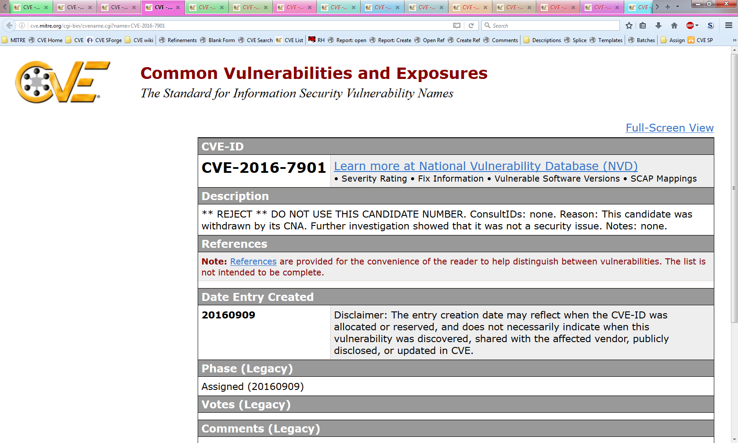
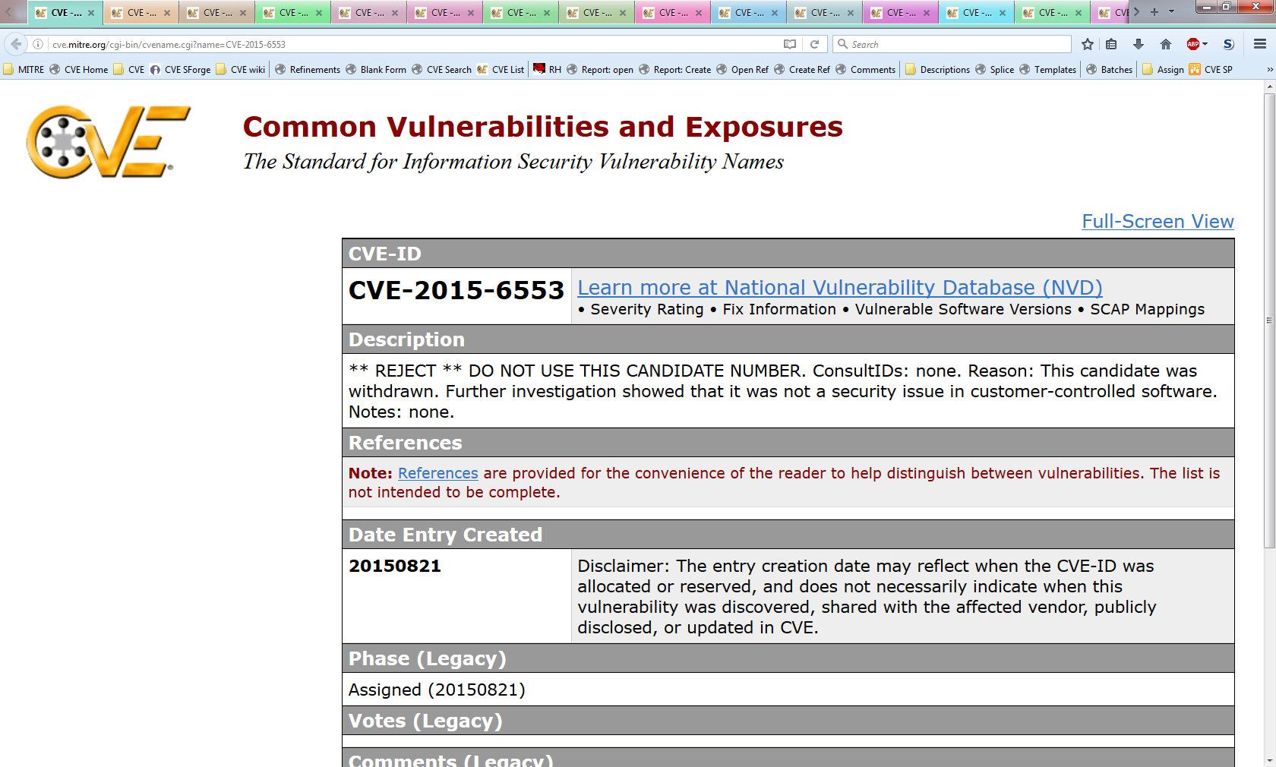
Examples of CVE IDs that Have Been Rejected
Notes:
Voice Track:
これは Reject された CVE の例です。

Slide 43
Merging CVE Records
Not independently fixable
Result of shared codebase, library, protocol, etc.
Duplicate assignment
A typo in an advisory causes a duplicate assignment
Notes:
Voice Track:
次に CVE のMerge について説明します。
Merge は、脆弱性に対して必要以上の複数の CVE が採番されてしまった際に行います。

Slide 44
Process for Merging CVE Records
Determine which CVE ID to associate with the issue
Merge the information from the other CVE IDs into chosen CVE ID
Update the CVE IDs that were not chosen with a REJECT Description that points to the chosen CVE ID as the correct one to use
Notes:
Voice Track:
手順としてはまず最初に、どの CVE を Merge 先として使用するか決めます。
そして他の CVE の情報を、その選んだ CVE にまとめます。
そして最後に、残りの使用しない CVE の Reject 処理を行い、Merge 先の CVE へ誘導する文章を記載します。

Slide 45
Conditions for Deciding which CVE ID to Keep
Most referenced identifier
Most authoritative source
Roughly prioritized as: vendor, coordinator, researcher
Longest public
Smallest numeric portion
Notes:
Voice Track:
複数存在する CVE の中で、どの CVE を Merge 先として使用するかを判断する際には、次の点を基準としてください。
最も多く参照されているもの
最も信頼されている情報源からのもの
より長い期間公開されているもの
より小さい番号のもの

Slide 46
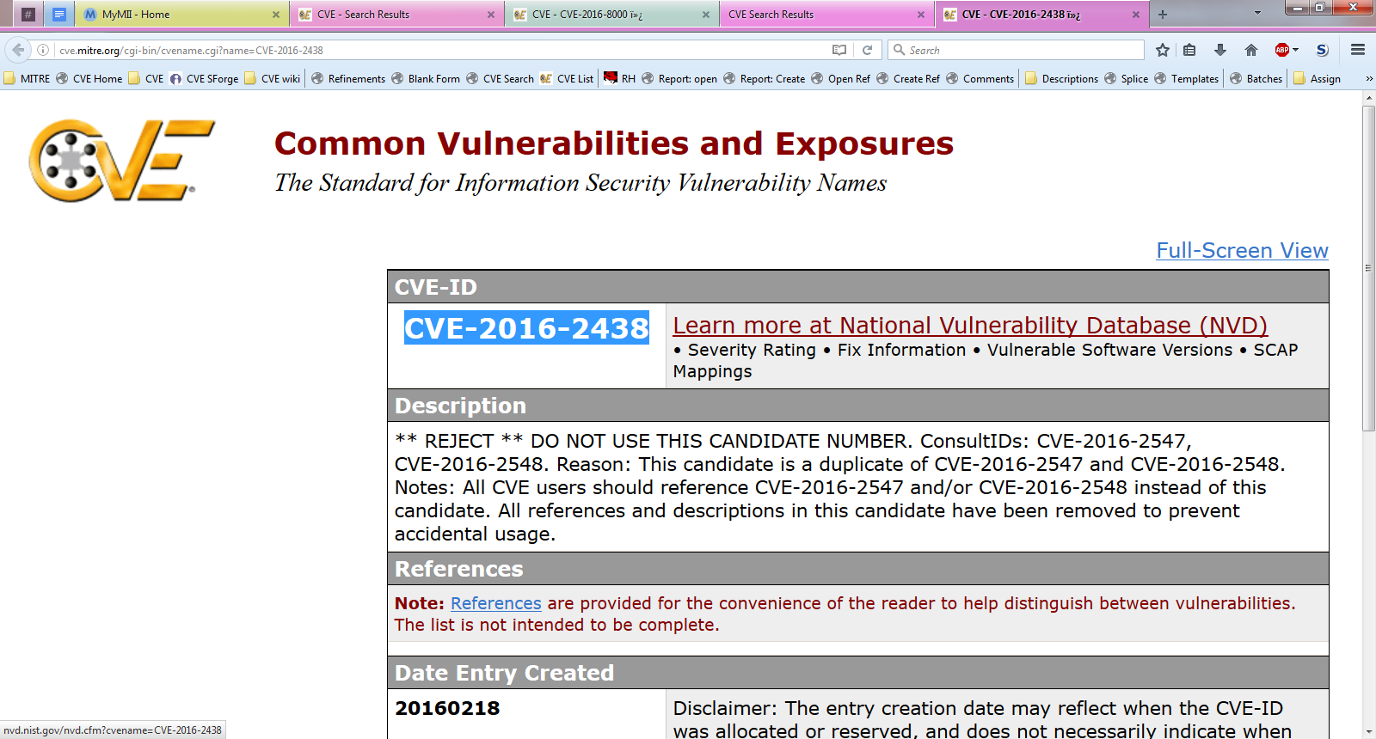
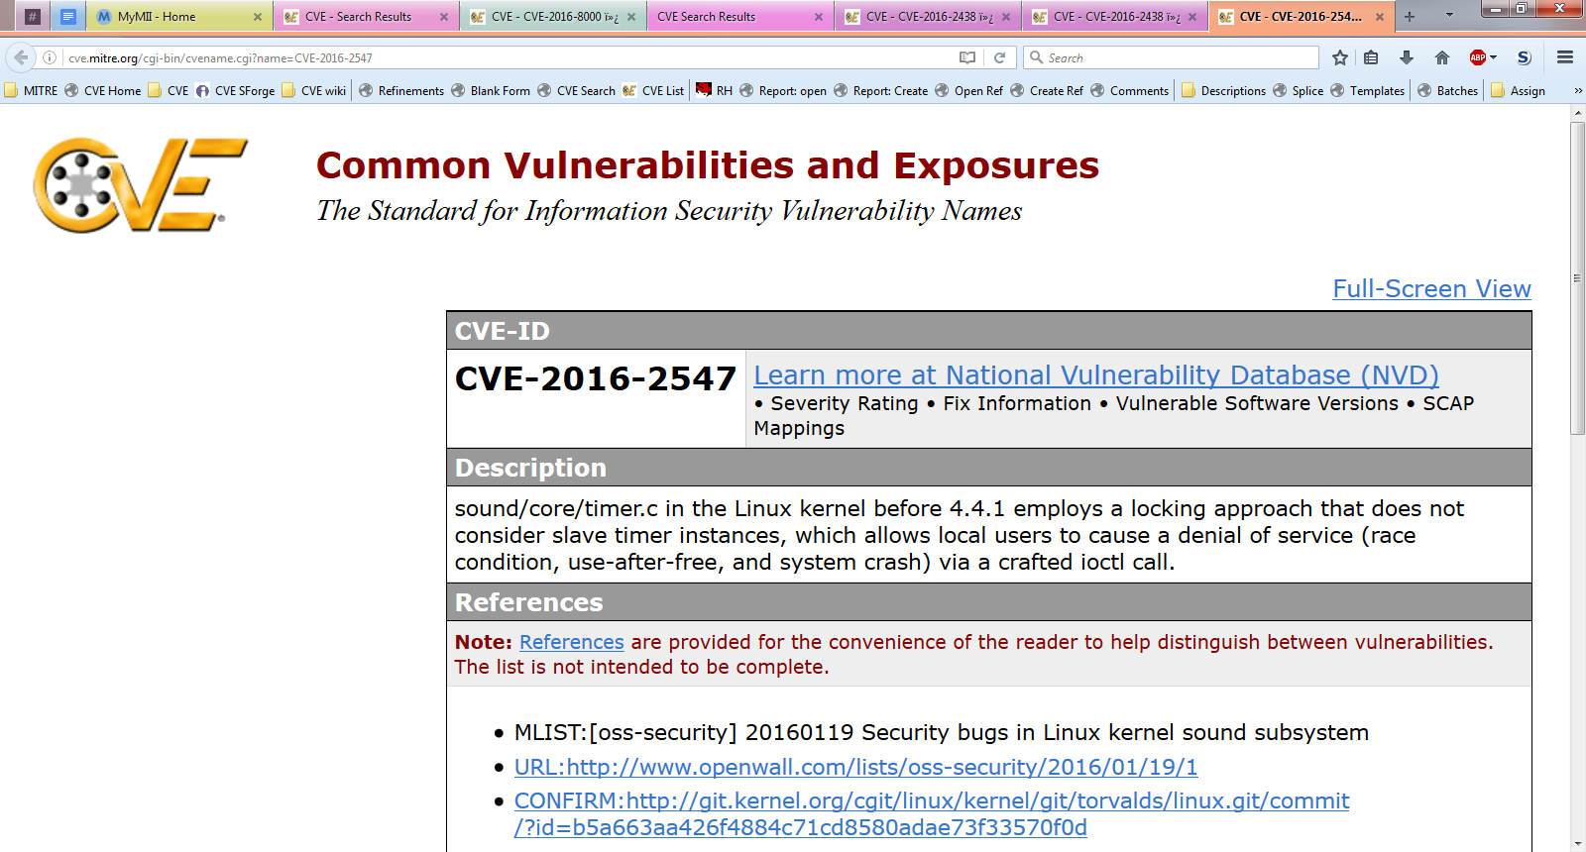
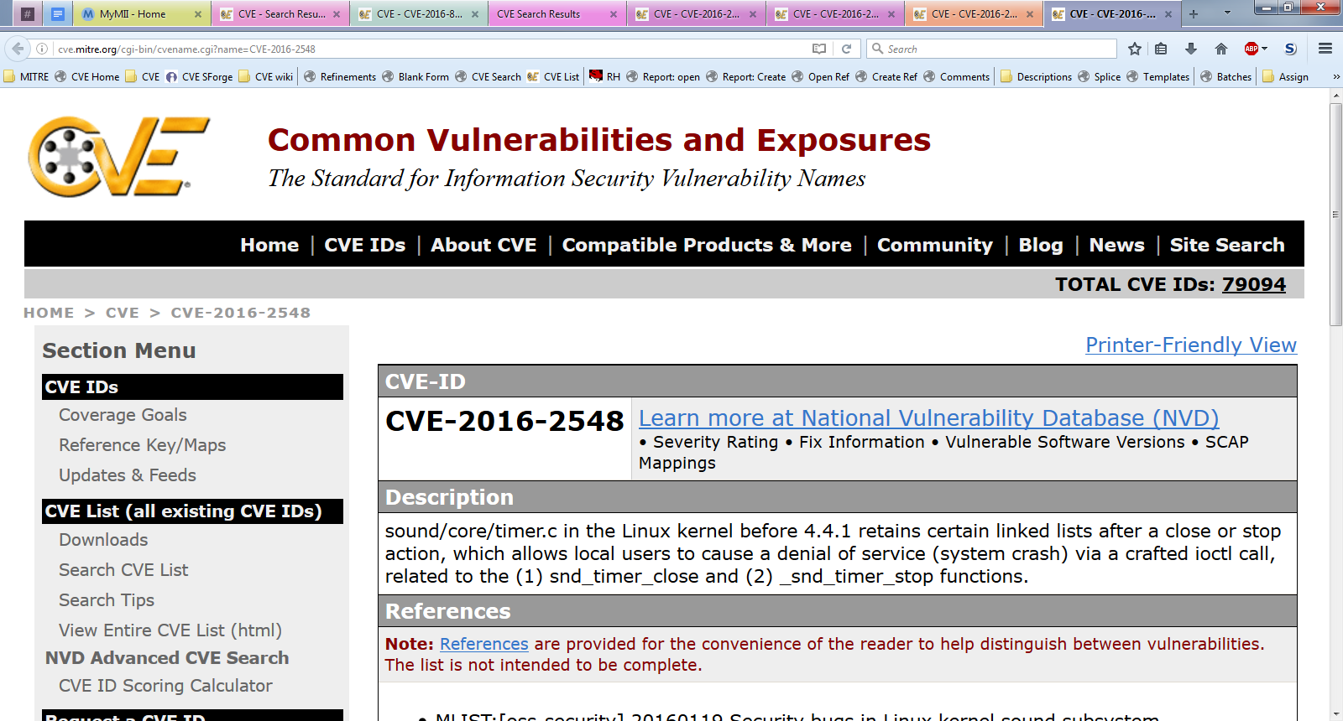
Example of a Merged CVE ID
Notes:
Voice Track:
これが Merge の例となります。Merge と Split が行われています。

Slide 47
Splitting CVE Records
Contains interpedently fixable bugs
Does not share a codebase
Determined to be implementation specific
Notes:
Voice track:
次に CVE の Split について説明します。
Split は、複数の脆弱性に対して CVE を一つしか採番していなかった際に行います。

Slide 48
Splitting CVE IDs
Process for splitting
Determine which vulnerability should be associated with the original CVE ID
Assign CVE IDs to the additional vulnerabilities
Include a NOTE pointing to the original CVE ID in the descriptions of the CVE Records for the new CVE IDs
Update Description of the CVE Record for the original CVE ID with a NOTE saying that the record has been split and point to the additional CVE IDs
Conditions for determining which vulnerability gets the original ID
Most commonly associated vulnerability
Most severe risk
Broadest range of affected versions
Described first in initial publication
Notes:
Voice Track:
CVE の Split は、まず複数ある脆弱性の中から、元の CVE にどの脆弱性を紐づけるかを決めます。
そのあと、残りの脆弱性に対して新たに CVE を採番し、その Description に、元の CVE を指し示す文章を記載します。
そして元の CVE の Description には、CVE を Split した旨、また Splitした他の CVE を指し示す文章を記載します。
どの脆弱性を、元となる CVE に紐づけるかの判断基準は、次の通りです。
より一般的なもの
リスクが深刻なもの
より影響範囲の広いもの
情報公開時に一番上に記載されていた、など重要だと思われるもの

Slide 49
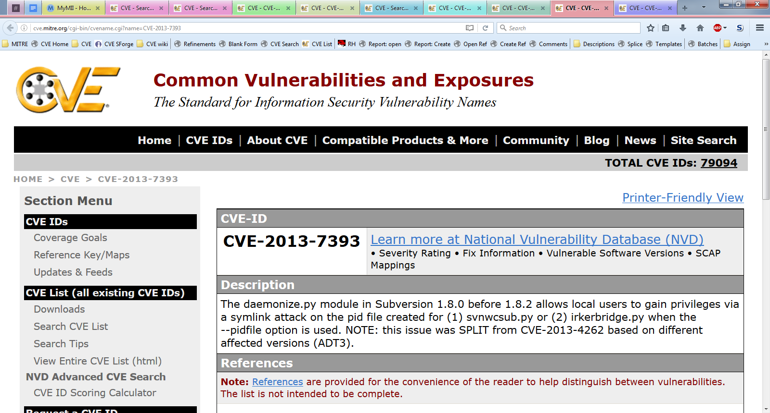
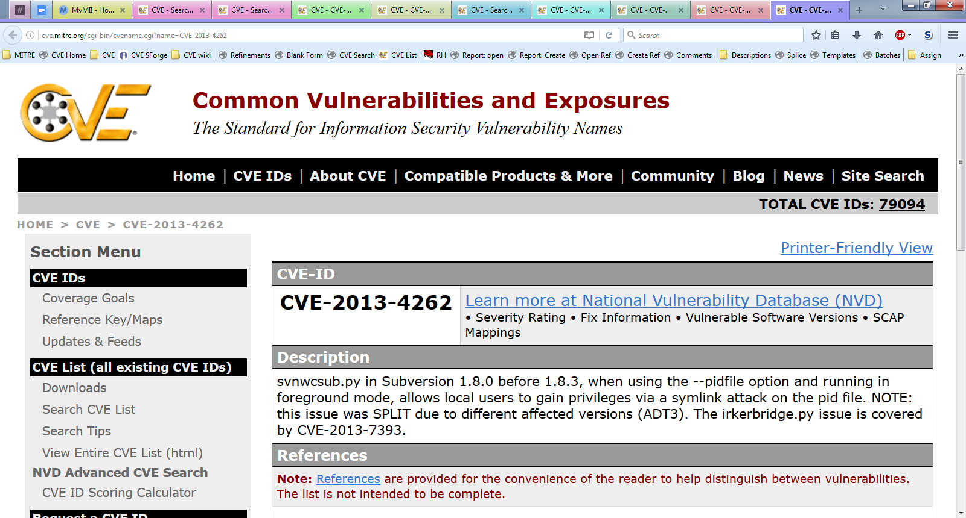
Split CVE ID Example
Notes:
Voice Track:
これは Split の例です。

Slide 50
Disputed CVE Records
Use a dispute when:
The CVE ID was assigned correctly using the CNA Rules, but
An authoritative source questions the validity of the vulnerability
Process creating a dispute
Add “** DISPUTE **” to the beginning of the Description
Add a NOTE to the end of the Description explaining why the vulnerability is disputed
Notes:
Voice Track:
次に Dispute について説明します。
CNA Rules に基づいて CVE が採番された問題に対して、それがそもそも脆弱性であるのかなど異論があった場合に、Dispute 処理を行います。
手順としては、CVE レコードの Description の最初に **DISPUTE** と記載し、そして Description の最後にその理由を記載します。

Slide 51
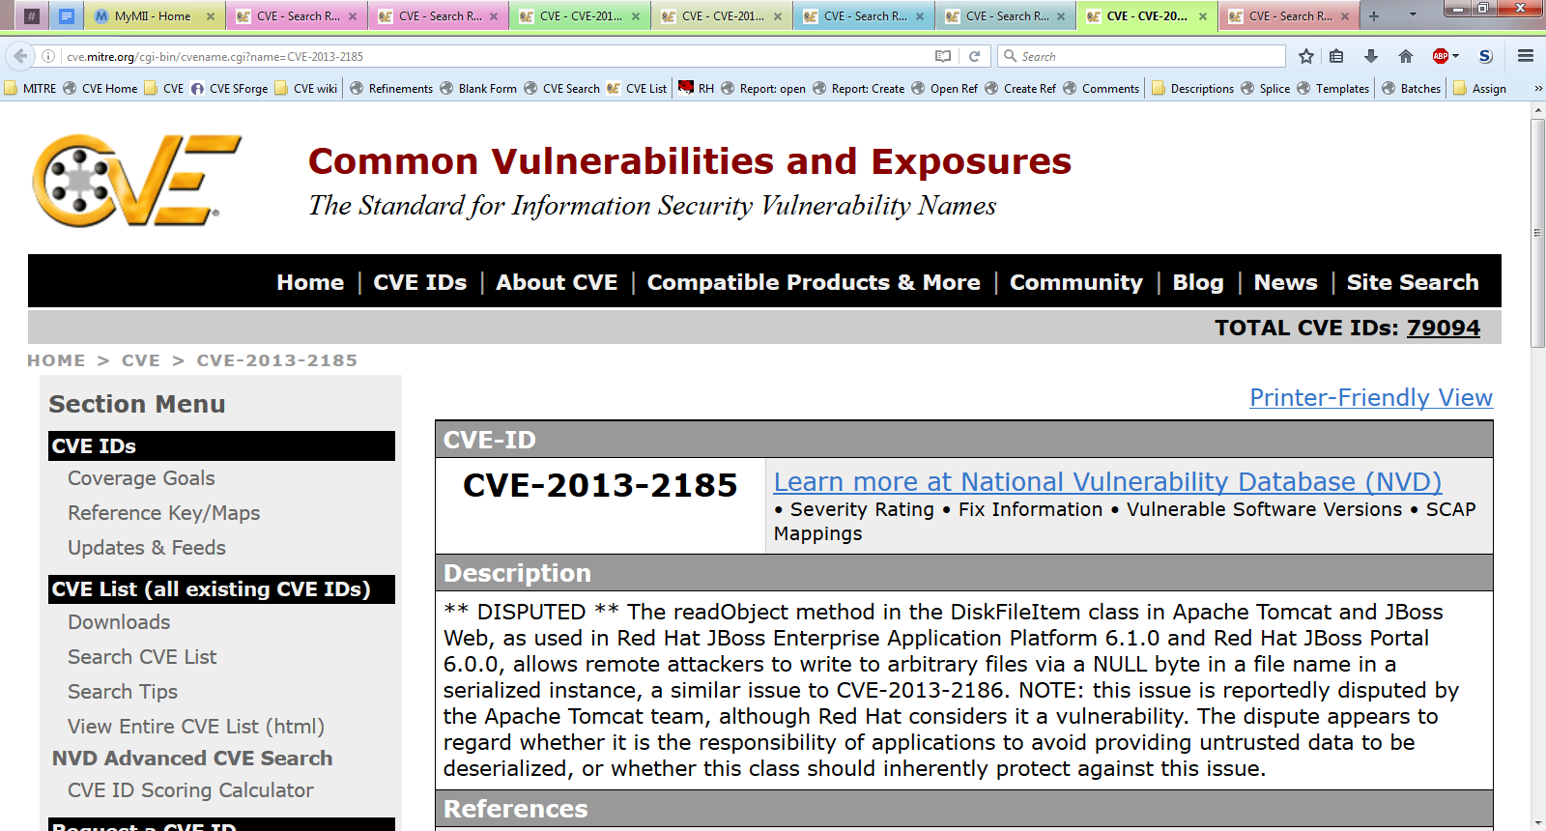
Dispute Example
Notes:
Voice Track:
具体的事例を紹介します。
Apache は Tomcat の開発者です
Red Hat は Tomcat を JBoss 製品で使用しています
Red Hat は Tomcat に脆弱性が存在すると考えていましたが、Apache は存在しないと言いました
Red Hat は調整のために CVE が必要であったため、その CVE はDispute となりました

Slide 52
Escalation
Notes:
Voice Track:
Dispute の問題が Root にエスカレーションされる場合について触れておきます。

Slide 53
Escalation Process
If the authorized CNA rejects the change or is unresponsive:
The requester can escalate to the appropriate Root
The Root requests the reasoning behind the Sub-CNA’s decision
The Root determines which action is appropriate
The Root informs the requester and the Sub-CNA of its decision
Notes:
Voice Track:
Dispute の依頼者は、CNA が Dispute に反対している、または CNA からの返信が無い場合には、問題を Root にエスカレーションしてください。
Root は CNA の判断理由を確認した後、Dispute するかどうかを判断し、結果を両者に伝えます。

Slide 54
CVE ID Expiration
Notes:
Voice Track:
CVE の有効期限について説明します。

Slide 55
CVE ID Expiration
CVE ID’s assigned to a vulnerability that are NOT published do not expire
Unassigned CVE IDs for a given year expire at the end of the year
Each CNA is expected to tell their parent CNA which CVE IDs they did not use
Secretariat will reject the CVE IDs that are not used
Notes:
Voice Track:
たとえ未公開であっても、脆弱性に採番された CVE は期限切れになることはありません。
しかし、どの脆弱性にも採番されなかった未使用の CVE は、その年の終わりに期限切れとなります。
各 CNA は使用する予定がない CVE をRoot に伝え、Secretariat がそれらの CVE に対して Reject 処理を行います。

Slide 56
CNA Records Assignments
CVE ID Assignment Records
Vuln. A | CVE-YYYY-1024 | Populated
Vuln. B | CVE-YYYY-1025 | Populated
Vuln. 2 | CVE-YYYY-1026 | Populated
Vuln. 6 | CVE-YYYY-1027 | Populated
Vuln. X | CVE-YYYY-1028 | Waiting for Publication
Vuln. Y | CVE-YYYY-1029 | Waiting for Publication
 | CVE-YYYY-1030 | Unassigned
 | CVE-YYYY-1031 | Unassigned
 | CVE-YYYY-1032 | Unassigned
 | CVE-YYYY-1033 | Unassigned
Notes:
Voice Track:
例を説明します。
この CNA には10個の CVE が割り当てられています。
その内4つがCVE List で情報公開されています。
残りの6つの CVE の内、2つは採番済みで情報公開を待っている状態で、4つは採番されていません。
この未使用の4つの CVE は、年の終わりに期限切れとなります。
この場合、未使用の 4つの CVE を Secretariat に通知し、Secretariat はその CVE を Reject します。

Slide 57
CNA returns unused CVE IDs
CVE IDs unused in YYYY:
CVE-YYYY-1030
CVE-YYYY-1031
CVE-YYYY-1032
CVE-YYYY-1033
CNA
Secretariat
Notes:
Voice Track:
CNA は、未使用の CVE を年の終わりに返却します。

Slide 58
Secretariat Updates the Master CVE List
Before
After
Name: CVE-YYYY-10230Status: Candidate
URL: http://cve.mitre.org/cgi-bin/cvename.cgi?name=CVE-YYYY-1030
Phase: Assigned (YYYYMMDD)
Category:
** RESERVED **
This candidate has been reserved by an organization or individual that will use it when announcing a new security problem. When the candidate has been publicized, the details for this candidate will be provided.
Name: CVE-YYYY-10230Status: Candidate
URL: http://cve.mitre.org/cgi-bin/cvename.cgi?name=CVE-YYYY-1030
Phase: Assigned (YYYYMMDD)
Category:
** REJECT **
DO NOT USE THIS CANDIDATE NUMBER. Consult: none. Reason: The CNA or individual who requested this did not associated with any vulnerability during YYYY. Notes: none.
Notes:
Voice Track:
Secretariat は Master CVE List を更新します。

Slide 59
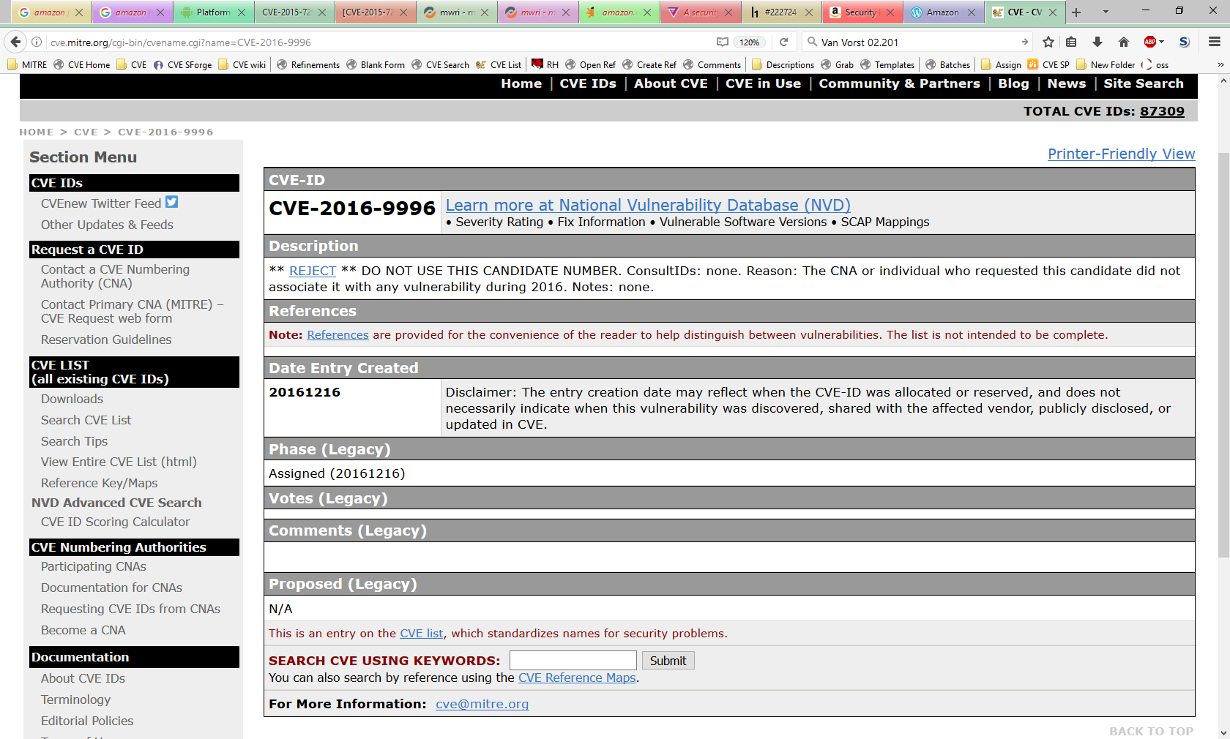
Unused CVE ID is marked Rejected
Notes:
Voice Track:
これは Reject 処理済みの CVE の例です。

Slide 60
Conclusion
| 60 |
Notes:
Voice Track:
CNA プロセスの概要に関する説明は以上です。

